Slide 1
Umberto SABA: Trieste
Ho attraversato tutta la città. Poi ho salita un'erta, popolosa in principio, in là deserta, chiusa da un muricciolo: un cantuccio in cui solo siedo; e mi pare che dove esso termina termini la città.
Trieste ha una scontrosa grazia. Se piace,
è come un ragazzaccio aspro e vorace, con gli occhi azzurri e mani troppo grandi per regalare un fiore; come un amore con gelosia.
Da quest'erta ogni chiesa, ogni sua via scopro, se mena all'ingombrata spiaggia, o alla collina cui, sulla sassosa cima, una casa, l'ultima, s'aggrappa.
Intorno circola ad ogni cosa un'aria strana, un'aria tormentosa, l'aria natia.
La mia città che in ogni parte è viva,
ha il cantuccio a me fatto, alla mia vita
pensosa e schiva.

Slide 2
Giovanni Fattori: La strada che sale, 1870-75 – Collezione Jucker, Milano olio su tavola cm 19 x 33

Slide 3
Renato GUTTUSO: La spiaggia 1955-56 – Galleria nazionale, Parma olio su tela cm 301 x 452

Slide 4
Umberto SABA: Città vecchia; Milano
Spesso per ritornare alla mia casa
prendo un'oscura via di città vecchia. Giallo in qualche pozzanghera si specchia qualche fanale, e affollata è la strada.
Qui tra la gente che viene che va dall'osteria alla casa o al lupanare, dove son merci ed uomini il detrito di un gran porto di mare, io ritrovo, passando, l'infinito nell'umiltà.
Qui prostituta e marinaio, il vecchio che bestemmia, la femmina che bega, il dragone che siede alla bottega del friggitore, la tumultuante giovane impazzita d'amore, sono tutte creature della vita e del dolore; s'agita in esse, come in me, il Signore.
Qui degli umili sento in compagnia il mio pensiero farsi più puro dove più turpe è la via.
***
Fra le tue pietre e le tue nebbie faccio
villeggiatura. Mi riposo in Piazza
del Duomo. Invece
di stelle
ogni sera si accendono parole.
Nulla riposa della vita come
la vita.

Slide 5
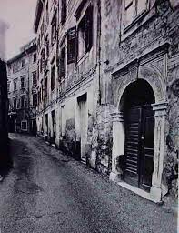
Trieste: La città vecchia - Immagini fotografiche

Slide 6
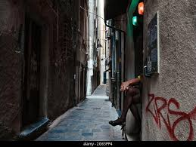
Genova: Via del campo - Immagini fotografiche

Slide 7
Piazza del duomo a Milano – Notturno. Immagine fotografica

Slide 8
Il tema della città viene sviluppato molto presto dai Futuristi: essa è infatti il luogo privilegiato della modernità che, con la sua forza travolgente, sembra ormai a portata di mano; è il luogo in cui si incarnano il futuro, la velocità, il movimento. Il paesaggio urbano appare sconquassato dalle luci, dai tramvai, dai rumori, che ne moltiplicano i punti di visione.
Dal Manifesto del Futurismo di Filippo Tommaso Marinetti, 1909:
«Sussultammo a un tratto, all'udire il rumore formidabile degli enormi tramvai a due piani, che passano sobbalzando, risplendenti di luci multicolori […] e poi udimmo subitamente ruggire sotto le finestre gli automobili famelici»
«Noi affermiamo che la magnificenza del mondo si è arricchita di una bellezza nuova: la bellezza della velocità. Un automobile da corsa col suo cofano adorno di grossi tubi simili a serpenti dall’alito esplosivo… un automobile ruggente, che sembra correre sulla mitraglia è più bello della Vittoria di Samotracia».

Slide 9
Carlo Carrà: Piazza del Duomo,1909 – collezione privata olio su tela cm 45 x 60

Slide 10
Umberto BOCCIONI: La città che sale, 1910 - MoMA, New York Olio su tela cm 200 x 290,5

Slide 11
Umberto BOCCIONI: La strada entra nella casa, 1911 Sprengel Museum, Hannover – olio su tela cm 100 x 100
«La sensazione dominante è quella che si può avere aprendo una finestra:
tutta la vita, i rumori della strada, irrompono contemporaneamente
come il movimento e la realtà degli oggetti fuori.
Il pittore non si deve limitare a ciò che vede nel riquadro della finestra,
come farebbe un semplice fotografo, ma riproduce ciò che può vedere fuori,
in ogni direzione, dal balcone». (Umberto Boccioni).

Slide 12
Giuseppe UNGARETTI
In galleria
Un occhio di stelle
ci spia da quello stagno
e filtra la sua benedizione ghiacciata
su quest’acquario
di sonnambula noia
Noia
Anche questa notte passerà
Questa solitudine in giro
titubante ombra dei fili tranviari
sull’umido asfalto
Guardo le teste dei brumisti
nel mezzo sonno
tentennare

Slide 13
Milano: Galleria Vittorio Emanuele II – Immagine fotografica

Slide 14
Umberto BOCCIONI: Rissa in galleria 1910 - Pinacoteca di Brera, Milano olio su tela cm 76 x 64

Slide 15
Milano: Notturno con tram. Immagine fotografica

Slide 16
Il primo tram elettrico a Milano: 1893

Slide 17
Daria MENICANTI: Genova P.P.
Quanto tempo - dirai. E ci sarà
odore di terra, di fritto
e una piuma di vento marino
già all’Uscita. Sugli agri giardinetti
della stazione tornerà la luna.
- Come va? - chiederai. Da un indomato
vecchio spiccio poema d’amore
sorriderti sarà meraviglioso:
- Bene, quando ti vedo.

Slide 18
Genova Porta Principe. Veduta dall’alto di Piazza Acquaverde

Slide 19
Giorgio CAPRONI
BORGORATTI
Anche le vampe fiorite ai balconi di questo paese, labile memoria ormai dimentica la sera.
Come un’allegoria, una fanciulla appare sulla porta dell’osteria.
Alle sue spalle è un vociare confuso d’uomini – e l’aspro odor del vino.

Slide 20
Mino LO SAVIO : Amici all’osteria, 2011 olio su tela cm 70 x 70

Slide 21
Giorgio CAPRONI : Uscita mattutina
Come scendeva fina e giovane le scale Annina! Mordendosi la catenina d'oro, usciva via lasciando nel buio una scia di cipria, che non finiva. L'ora era di mattina presto, ancora albina. Ma come si illuminava la strada dove lei passava! Tutto Corso Amedeo, sentendola, si destava.↗ | Ne conosceva il neo sul labbro, e sottile la nuca e l'andatura ilare - la cintura stretta, che acre e gentile (Annina si voltava) all'opera stimolava. Andava in alba e in trina pari a un'ape regina. Andava col volto franco (ma cauto, e vergine, il fianco) e tutta di lei risuonava al suo tacchettio la contrada.

Slide 22
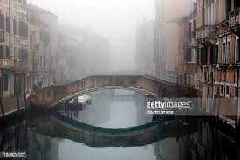
Nebbia a Venezia: immagini fotografiche

Slide 23
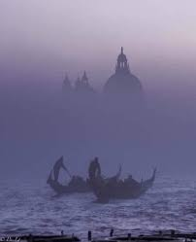
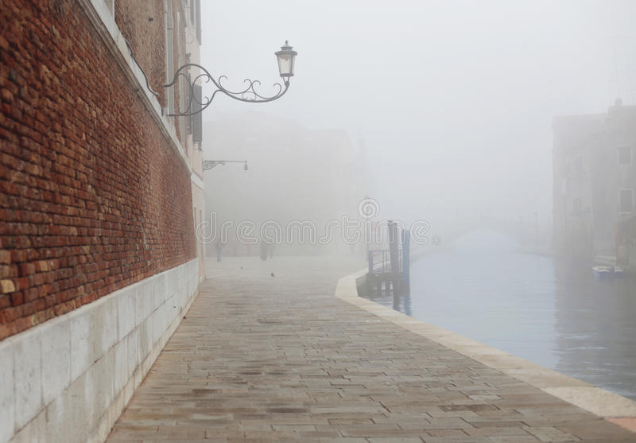
Nebbia a Venezia: immagini fotografiche

Slide 24
Diego VALERI: Riva di pena, canale d’oblio
Ora è la grande ombra d’autunno:
la fredda sera improvvisa calata
da tutto il cielo fumido oscuro
su l’acqua spenta, la pietra malata.
Ora è l’angoscia dei lumi radi,
gialli, sperduti per il nebbione,
l’uno dall’altro staccati, lontani,
chiuso ciascuno nel proprio alone.
Riva di pena, canale d’oblio…
Non una voce dentro il cuor morto.
Solo quegli urli straziati d’addio
dei bastimenti che lasciano il porto.

Slide 25
Claude Monet: Le palais Contarini, 1908 olio su tela cm 73 x 92

Slide 26
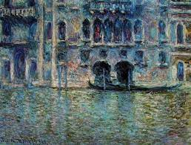
Claude MONET: Palazzo Da Mula a Venezia 1908 – National Gallery Washington olio su tela cm 62 x 81

Slide 27
Umberto Boccioni: Veduta di Venezia con il Canal Grande, 1907 olio su tela cm 69 x 68,5 – collezione privata

Slide 28
Joseph Mallord William TURNER: Venice, the mouth of the Grand Canal 1840 acquerello cm 222 x 318 – New Haven (Connecticut, USA)

Slide 29
Tramonto a Venezia. Immagine fotografica

Slide 30
Raymond CARVER: Venezia
Il gondoliere ti ha offerto una rosa.
Ci ha portato su per un canale
e giù per un altro. Siamo scivolati
accanto al palazzo di Casanova, al palazzo
della famiglia Rossi, ai palazzi appartenenti
ai Baglioni, ai Pisani e ai Sangallo.
Allagati. Puzzolenti. Quel che è rimasto
è rimasto ai sorci. Oscurità.
Il silenzio totale. O quasi.↗
Il fiato dell’uomo che va e viene
dentro la mia testa. Il gocciolio del remo.
Scivoliamo in silenzio sempre più avanti.
Chi mi può biasimare se mi metto
a pensare alla morte?
Un’imposta si è aperta sopra le nostre teste.
Un po’ di luce ne è trapelata
prima che l’imposta si richiudesse
di nuovo. C’è quello, e la rosa
che tieni in mano. E poi la storia.

Slide 31
Eugene Lushpin : Sera a Venezia olio su tela

Slide 32
Nathan ZACH: Un romantico a Roma
Un romantico a Roma. Proposte 1965: un giro sull’ultimo
modello Fiat, una gita organizzata
a Ostia, l’opera alle Terme
di Caracalla (tutto esaurito) e la sera
una terrina enorme di spaghetti
in un ristorantino accanto al Tevere, in mezzo
a operai italiani e un mezzo litro
di vino acre, che brucia lo stomaco infiammato
mentre un tramonto color del sugo di pomodoro
tinge i muri che s’incupiscono
del ragguardevole palazzo dirimpetto
a Roma, oh, Roma!

Slide 33
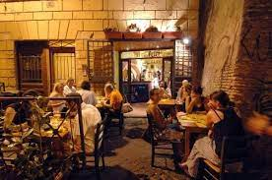
OSTERIE a Trastevere – Immagini fotografiche

Slide 34
Nathan ZACH: Marco Aurelio
Marco Aurelio sul suo cavallo
guarda a incalcolabili distanze,
ai turisti volge le spalle
come pure al palazzo
sede del potere.
Il turista con la macchina fotografica
vede solo metà delle brame
del grande imperatore.
Domani tornerà a casa
con mezzo Marco Aurelio nell’album delle foto.

Slide 35
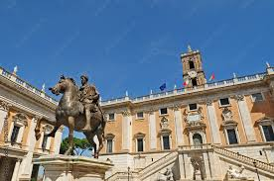
Statua equestre di Marco Aurelio. Immagini fotografiche

Slide 36
Palazzo del Campidoglio. Immagine fotografica

Slide 37
Filippo Anivitti: Piazza di Spagna a Roma, 1930 olio su tela cm 50 x 60

Slide 38
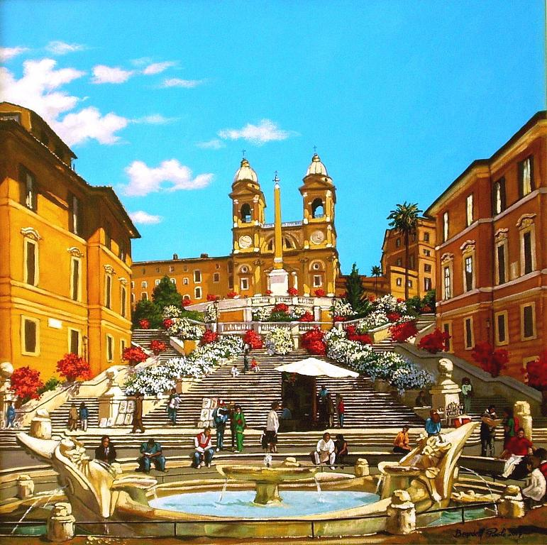
Paolo BENEDETTI: Piazza di Spagna – Roma 2007 Acrilico cm 70 x 70

Slide 39
Cesare PAVESE: Passerò per Piazza di Spagna
Sarà un cielo chiaro.
S’apriranno le strade
sul colle di pini e di pietra.
Il tumulto delle strade
non muterà quell’aria ferma.
I fiori spruzzati
di colori alle fontane
occhieggeranno come donne
divertite. Le scale
le terrazze le rondini
canteranno nel sole.
S’aprirà quella strada,
le pietre canteranno,
il cuore batterà sussultando
come l’acqua delle fontane –
sarà questa la voce
che salirà le tue scale.
Le finestre sapranno
l’odore della pietra e dell’aria
mattutina. S’aprirà una porta.
Il tumulto delle strade
sarà il tumulto del cuore
nella luce smarrita.
Sarai tu – ferma e chiara.

Slide 40
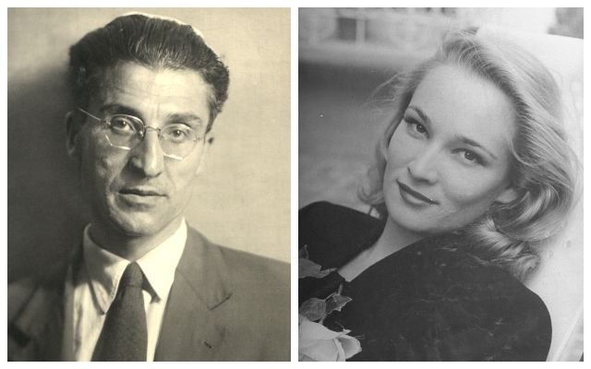
Cesare Pavese e Constance (Connie) Dowling

Slide 41
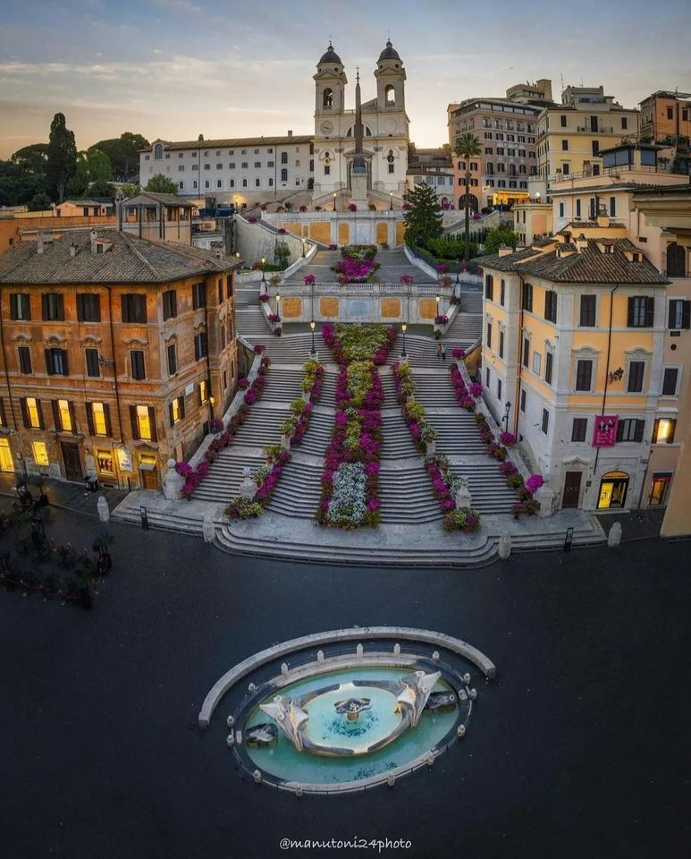
Piazza di Spagna: immagine fotografica

